Slide 1
TRƯỜNG THCS VÂN ĐỒN
TỔ: SỬ - ĐỊA – GDCD
MÔN: GDCD 7
WELCOME

Slide 2
BÀI 3: HỌC TẬP TỰ GIÁC,
TÍCH CỰC
(TIẾT 3)

Slide 3
Mở đầu
Khám phá
Luyện tập
Vận dụng
LUYỆN TẬP

Slide 4
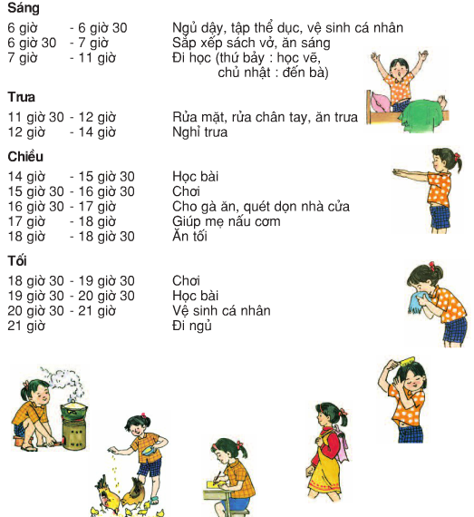
CỦNG CỐ
Mở đầu
Khám phá
Luyện tập
Vận dụng
Để rèn luyện tính tự giác, tích cực trong học tập học sinh cần phải:
Xác định mục đích học tập
Lập thời gian biểu khoa học, hợp lý
Quyết tâm thực hiện các mục tiêu, kế hoạch đã đề ra

Slide 5
THẢO LUẬN NHÓM
Mở đầu
Khám phá
Luyện tập
Vận dụng
Em hãy tìm các hành động trái với tính tự giác, tích cực trong học tập những hành động đó sẽ dẫn đến những hậu quả như thế nào?
HỌC TẬP
LAO ĐỘNG
HOẠT ĐỘNG XÃ HỘI

Slide 6
Mở đầu
Khám phá
Luyện tập
Vận dụng
Em hãy đọc tình huống sau và trả lời câu hỏi.
- Nếu là N, em sẽ ứng xử như thế nào?
- Em có nhận xét gì về tính tự giác, tích cực học tập của bản thân?

Slide 7
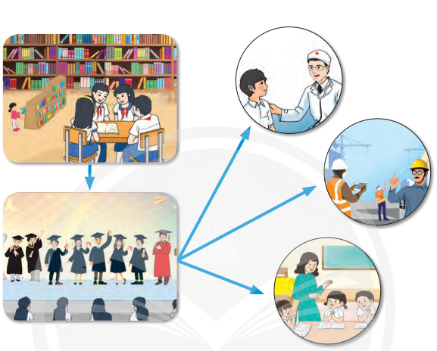
Mở đầu
Khám phá
Luyện tập
Vận dụng
Dựa vào các bức tranh dưới đây, em hãy xây dựng dàn ý và thực hiện bài thuyết trình ngắn với chủ đề: “Hành trình vươn đến ước mơ”. Từ đó, nêu lên ý nghĩa của tính tự giác, tích cực học tập để thực hiện ước mơ của mình.

Slide 8
Mở đầu
Khám phá
Luyện tập
Vận dụng
VẬN DỤNG

Slide 9
Mở đầu
Khám phá
Luyện tập
Vận dụng
Em hãy xử lý các tình huống sau:
a/ P còn nhiều bài tập chưa làm, nhưng bạn A sang nhà rủ đi đá bóng. Nếu là P, em sẽ nói gì với A. Vì sao?
b/ Dù vẫn chưa làm xong việc nhà, nhưng đến chương trình truyền hình B yêu thích. Nếu là B, em sẽ làm gì? Vì sao?

Slide 10
Mở đầu
Khám phá
Luyện tập
Vận dụng
Nhiệm vụ:
1. Em hãy lập bản kế hoạch học tập cho năm học này và những việc làm cụ thể về tính tự giác, tích cực trong học tập. 2. Em hãy chọn một người bạn trong lớp để cùng góp ý, nhắc nhở nhau trong học tập và chia sẻ trước lớp về kết quả đạt được sau một tháng.

Slide 11
Mở đầu
Khám phá
Luyện tập
Vận dụng
CỦNG CỐ
I/THÔNG TIN
II/ NỘI DUNG BÀI HỌC
1/ Thế nào là học tập tích cực và tự giác?
Học tập tự giác, tích cực là chủ động thực hiện đầy đủ và hiệu quả nhiệm vụ học tập đã đề ra.

Slide 12
Mở đầu
Khám phá
Luyện tập
Vận dụng
2/ Biểu hiện của học tập tự giác, tích cực
Học tập tự giác, tích cực được thể hiện qua việc:
- Xác định đúng mục đích học tập;
- Lập thời gian biểu khoa học, hợp lí;
- Quyết tâm thực hiện các mục tiêu, kế hoạch đã đề ra.

Slide 13
Mở đầu
Khám phá
Luyện tập
Vận dụng
2/ Biểu hiện của học tập tự giác, tích cực
- Biểu hiện không tự giác, tích cực học tập:
+ Mải chơi, không tập trung học tập
+ Luôn bị người khắc nhắc nhở, phê bình.
+ Học tập đối phó...

Slide 14
Mở đầu
Khám phá
Luyện tập
Vận dụng
3/ Ý nghĩa
- Học tập tự giác, tích cực giúp chúng ta có thêm kiến thức, mở rộng hiểu biết, gặt hái nhiều thành công và được mọi người thừa nhận, tôn trọng.
- Học sinh phải rèn luyện tính tự giác, tích cực trong học tập; đồng thời cần nhắc nhở và giúp đỡ những bạn chưa tự giác, tích cực trong học tập để cùng nhau tiến bộ.

Slide 15
CẢM ƠN QUÝ THẦY CÔ VÀ CÁC BẠN ĐÃ
THAM GIA BUỔI HỌC

